Slide 1
EVROPA – OBECNÁ FG
VY-32-INOVACE-ZEM-211
AUTOR: Mgr. Josef Zhorný
ANOTACE: Prezentace slouží jako opakování fyzickogeografické charakteristiky Evropy. Jedná se o práci se slepou mapou a práci s textem. Konkrétní otázky jsou vždy doplněné správnou odpovědí.
KLÍČOVÁ SLOVA: Evropa, poloha, povrch, podnebí, vodstvo

Slide 2
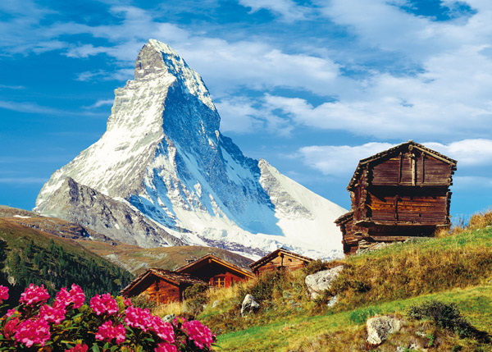
Evropa
Přírodní podmínky
Notes:
http://www.zdeko-puzzle.cz/1500-az-2000-dilku/10020591-matterhorn.html

Slide 3
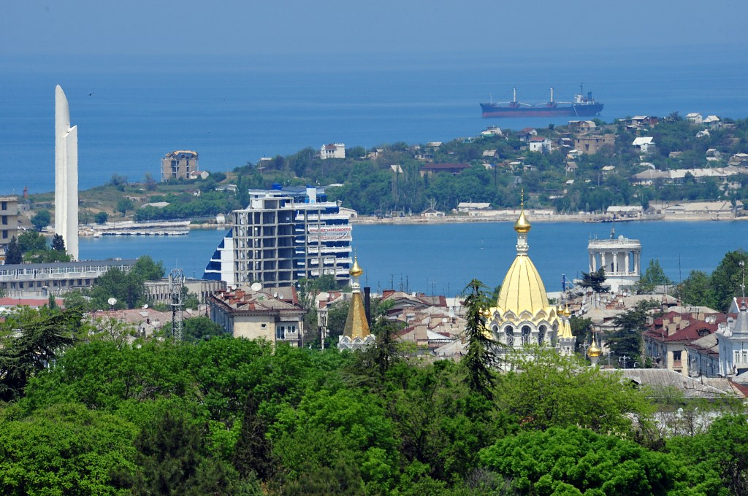
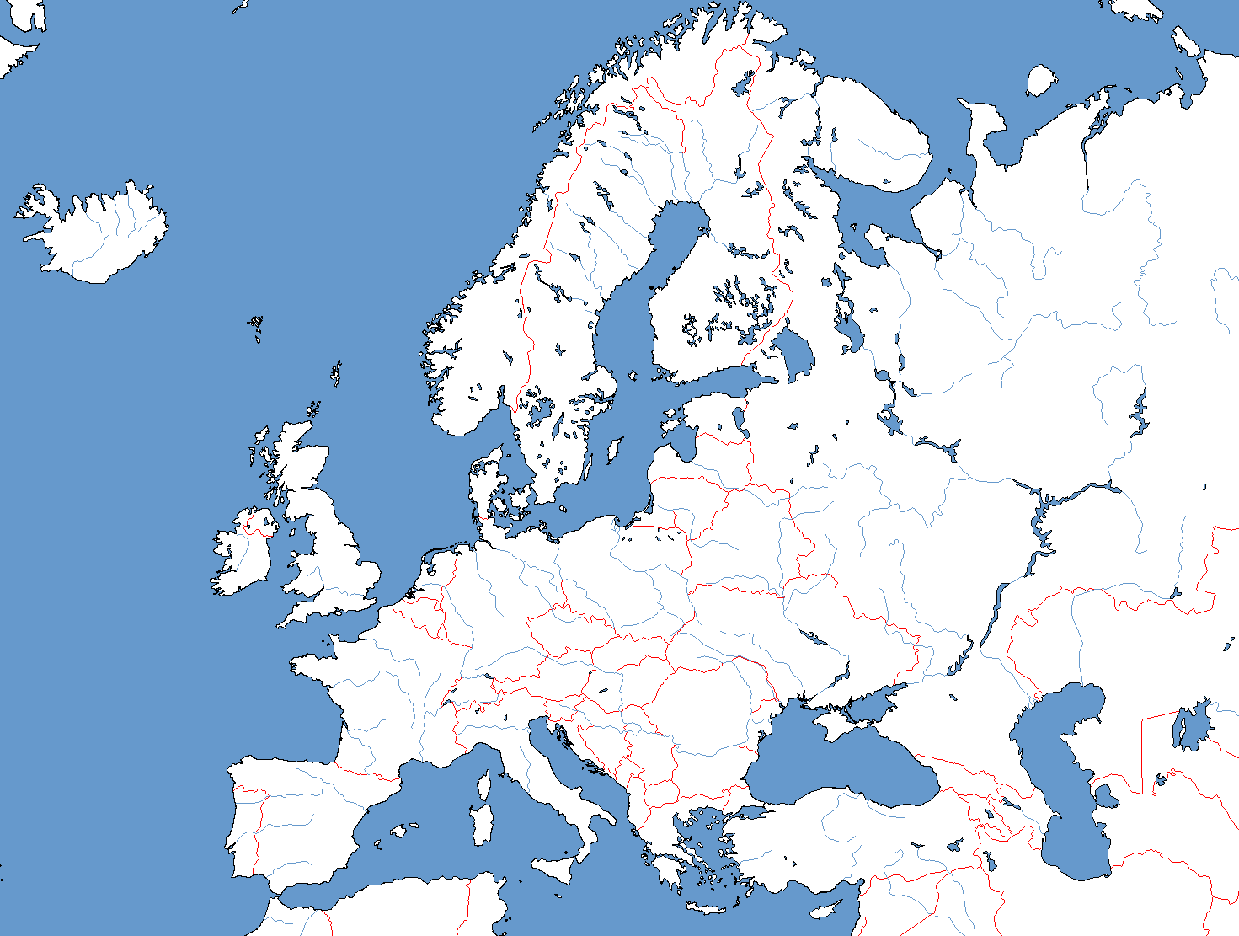
Pojmenuj zobrazované lokality
Poloostrov Krym
Jutský poloostrov
Poloostrov Kola
Notes:
http://sevastopol.russian-women.net/big/sevastopolN7133257.shtml

Slide 4
Pojmenuj zobrazované lokality
Poloostrov Kola
Poloostrov Krym
Jutský poloostrov
Poloostrov Kola
Jutský poloostrov
Poloostrov Krym

Slide 5
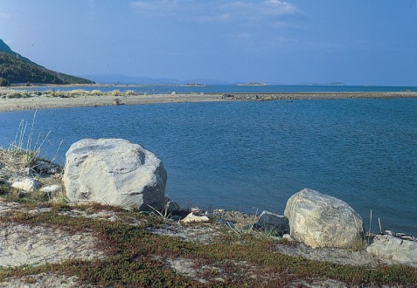
Pojmenuj zobrazované lokality
Ligurské moře
Barentsovo moře
Egejské moře

Slide 6
Pojmenuj zobrazované lokality
Barentsovo moře
Ligurské moře
Barentsovo moře
Egejské moře
Ligurské moře
Egejské moře
Notes:
http://leccos.com/index.php/clanky/barentsovo-more

Slide 7
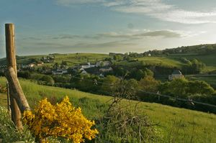
Pojmenuj zobrazované lokality
Stara Planina
Ardeny
Dinárské hory
Notes:
http://lucembursko.org/

Slide 8
Pojmenuj zobrazované lokality
Stara Planina
Ardeny
Dinárské hory
Ardeny
Stara Planina
Dinárské hory

Slide 9
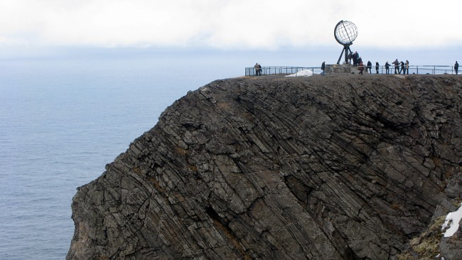
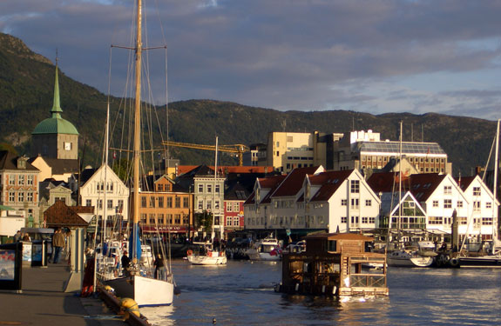
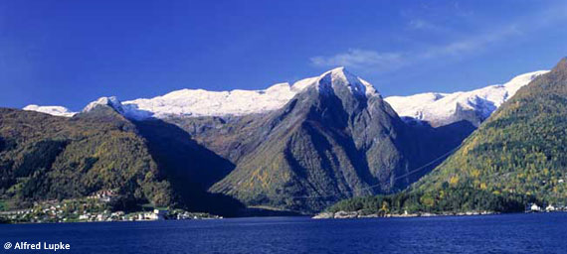
Podle následující charakteristiky rozhodni, o jakou oblast Evropy se jedná:
Oblast č. 1
Páteř oblasti tvoří pohoří s nejvyšší horou Abruzzy (Gran Sasso). Na západním pobřeží přetrvávají pozůstatky vulkanické činnosti. Významná sopka měřící 1 279 m zničila v r. 79 Pompeje. Podnebí je středomořské subtropické. Řeky jsou krátké s nevyrovnanými průtoky. Typickými zástupci rostlinstva jsou macchie, vřes, myrta, pistácie.
Oblast č. 2
Notes:
http://www.fjordtravel.no/tours/fjordtours/added_services_fjords1.html
http://www.nrk.no/kanal/nrk_sapmi/1.7173781

Slide 10
Podle následující charakteristiky rozhodni, o jakou oblast Evropy se jedná:
Apeninský poloostrov
Oblast č. 1
Páteř oblasti tvoří pohoří s nejvyšší horou Abruzzy (Gran Sasso). Na západním pobřeží přetrvávají pozůstatky vulkanické činnosti. Významná sopka měřící 1 279 m zničila v r. 79 Pompeje. Podnebí je středomořské subtropické. Řeky jsou krátké s nevyrovnanými průtoky. Typickými zástupci rostlinstva jsou macchie, vřes, myrta, pistácie.
Oblast č. 2
Skandinávie
Notes:
http://www.fjordtravel.no/tours/fjordtours/added_services_fjords1.html
http://www.nrk.no/kanal/nrk_sapmi/1.7173781
http://www.ucsbalum.com/programs/travel/getaways/trips/scandinavia

Slide 11
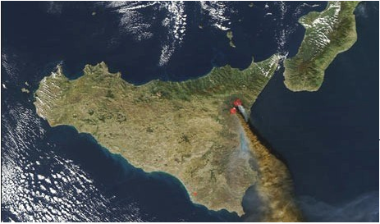
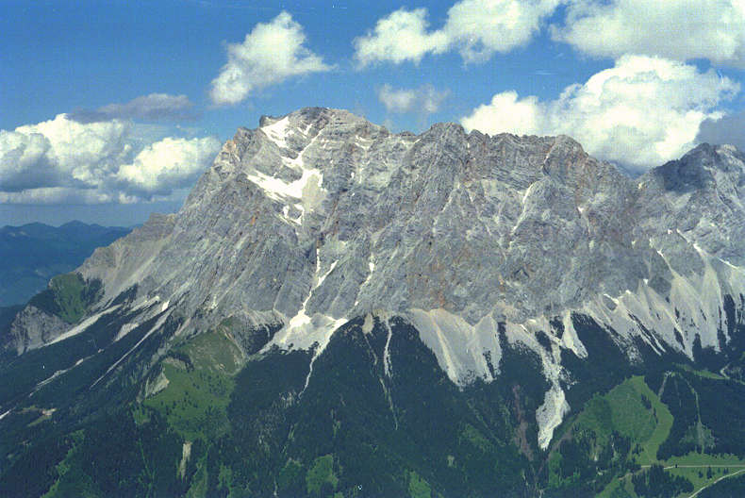
Doplň slova do textu:
Pohoří …. s nejvyšší horou Narodnaja spojuje Evropu s
Asií. Dvě úžiny ohraničující Marmarské moře se
jmenují …… a …….. . Na oteplování severozápadní Evropy se
výrazně podílí teplý ………….. proud. Počasí v Evropě ovlivňují
stálé polohy tlakových výší a níží. Tlaková výše nad …….. ostrovy se
vytváří v létě a její rozšiřování nad Evropou je zárukou slunečného počasí.
…….. tlaková níže se projevuje hlavně v zimě a je spojena s přechody front.
Na ostrově ……. se vypíná nejvyšší činná sopka Evropy s názvem …. (3 340 m). Nejvyšší horou Německa je ……… (2 962m).
Notes:
http://www.steinmandl.de/Homepage.htm?Zugspitze.htm

Slide 12
Doplň slova do textu:
Pohoří Ural s nejvyšší horou Narodnaja spojuje Evropu s
Asií. Dvě úžiny ohraničující Marmarské moře se
jmenují Bosbor a Dardanely . Na oteplování severozápadní
Evropy se výrazně podílí teplý severoatlantský proud. Počasí v
Evropě ovlivňují stálé polohy tlakových výší a níží. Tlaková výše nad Azorskými ostrovy se
vytváří v létě a její rozšiřování nad Evropou je zárukou slunečného počasí.
Islandská tlaková níže se projevuje hlavně v zimě a je spojena s přechody front.
Na ostrově Sicílie se vypíná nejvyšší činná sopka Evropy s názvem Etna (3 340 m). Nejvyšší horou Německa je Zugspitze (2 962m).
Notes:
http://www.steinmandl.de/Homepage.htm?Zugspitze.htm

Slide 13
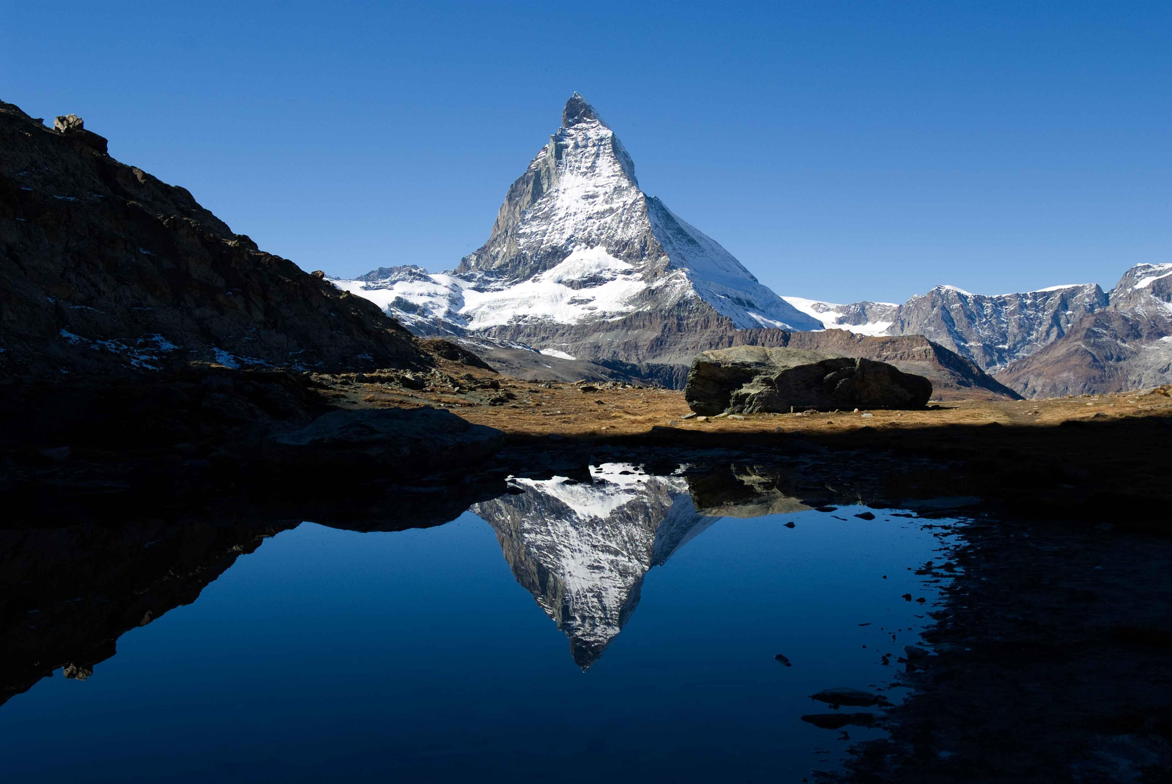
Utvoř správné dvojice:
Vysoké Tatry
Mulhacén
Dolomity
Ben Nevis
Pyreneje
Apeniny
Marmolada
Gerlachovský štít
Grampiany
Pico de Aneto
Gran Sasso
Sierra Nevada
Notes:
http://www.zermatt.ch/en/page.cfm/news_events/news/rettet_das_matterhorn

Slide 14
Utvoř správné dvojice:
Mulhacén
Sierra Nevada
Ben Nevis
Grampiany
Marmolada
Dolomity
Gerlachovský štít
Vysoké Tatry
Pico de Aneto
Pyreneje
Gran Sasso
Apeniny

Slide 15

POUŽITÉ ZDROJE:
ANDĚL, J. - MAREŠ, R. "Starý svět" Evropa : encyklopedický přehled zemí. 2. vyd. Olomouc : Nakladatelství Olomouc, 2001. 293 s. ISBN 80-7182-115-2.
BIČÍK, I. - HLAVÁČEK, P. – ŘEZNÍČKOVÁ, D. Regionální zeměpis. 3, Evropa : učebnice zeměpisu.
1. vyd. Praha : Nakladatelství České geografické společnosti, 1994. 47 s.
JEŘÁBEK, M. - VILÍMEK, V. Zeměpis světa 3 : učebnice zeměpisu pro základní školy a víceletá gymnázia. Evropa. 2. vyd. Praha: Nakladatelství České geografické společnosti, 2001. 63 s. ISBN 80-86034-47-X.
www.glassschool.cz

Slide 16
POUŽITÉ ZDROJE:
Titulní strana URL< http://www.zdeko-puzzle.cz/1500-az-2000-dilku/10020591-matterhorn.html >[ cit.26.12.2012]
Mapa URL< http://www.alternatehistory.com/discussion/showthread.php?p=2459122>[cit.7.1.2013]
Slide č. 2, 3URL< http://sevastopol.russian-women.net/big/sevastopolN7133257.shtml>[cit.7.1.2013]
Slide č. 4, 5 URL< http://leccos.com/index.php/clanky/barentsovo-more>[cit.7.1.2013]
Slide č. 6, 7 URL< http://lucembursko.org/>[cit.7.1.2013]
Slide č. 8, 9a URL< http://www.fjordtravel.no/tours/fjordtours/added_services_fjords1.html>[cit.7.1.2013]
Slide č. 8, 9b URL< http://www.nrk.no/kanal/nrk_sapmi/1.7173781>[cit.7.1.2013]
Slide č. 8, 9c URL< http://www.ucsbalum.com/programs/travel/getaways/trips/scandinavia>[cit.7.1.2013]
Slide č. 10, 11 a URL<http://studyabroad.wfu.edu/index.cfm?FuseAction=programs.ViewProgram&Program_ID=1701&Type=O&sType=O>[cit.7.1.2013]
Slide č. 10, 11 a URL< http://www.etnavulcano.com/>[cit.7.1.2013]
Slide č. 10, 11 b URL< http://www.steinmandl.de/Homepage.htm?Zugspitze.htm>[cit.7.1.2013]
Slide č. 12, 13 b URL< http://www.zermatt.ch/en/page.cfm/news_events/news/rettet_das_matterhorn>[cit.7.1.2013]
www.glassschool.cz

